Slide 1


Slide 2

O que é o IPCA gym?
Ideia
Metas

Slide 3




Solução
Benefícios
Público-alvo
Rentabilização
Inovações
Saúde
Deslocação
Gestão
Multi Serviços
Universitários
Docentes
Venda do Sistema
Melhorias/Suporte da App
Tudo em um
Lotação em tempo real

Slide 4


Funcionalidades
Gerente
Funcionário
Cliente

Slide 5
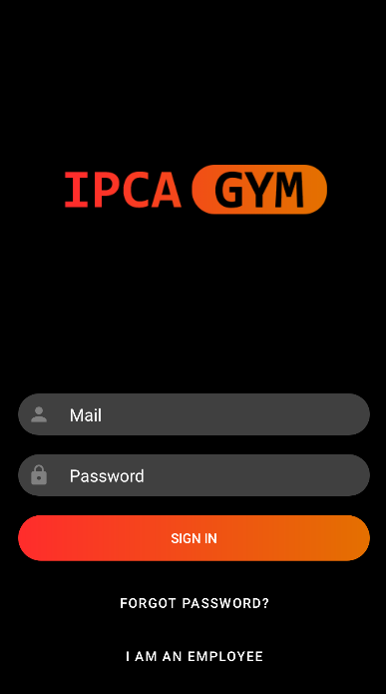
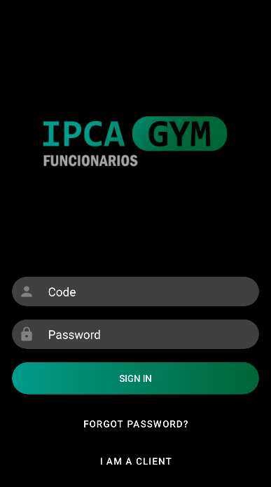
Login
Cliente
Funcionário

Slide 6
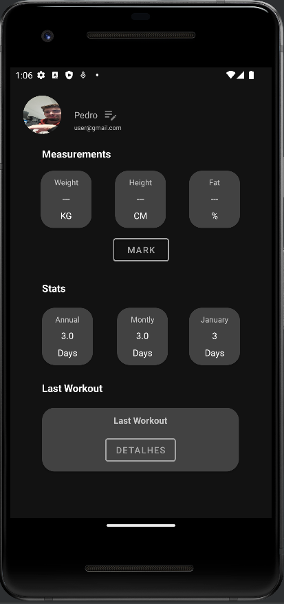
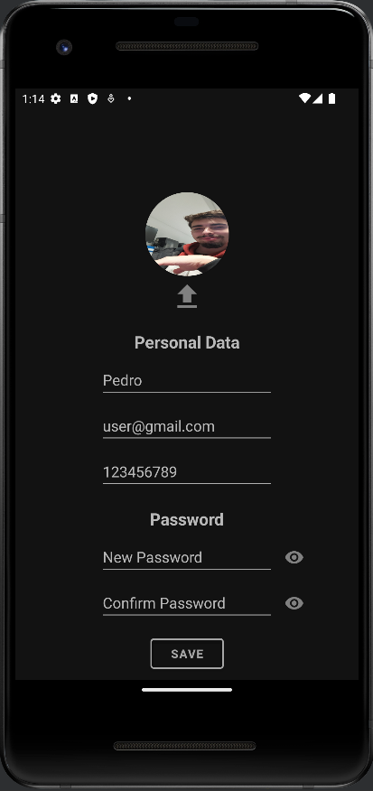
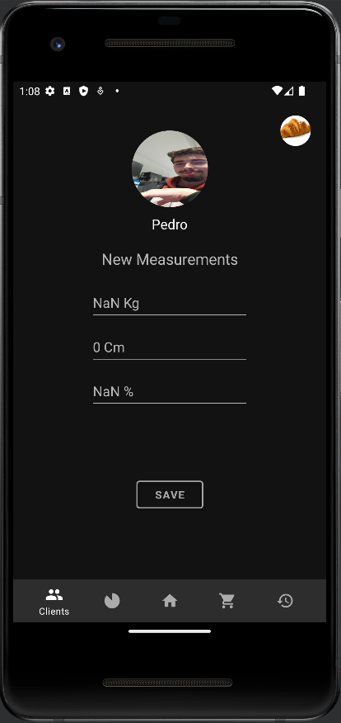
Editar Perfil (Cliente)
Cliente
Funcionário

Slide 7
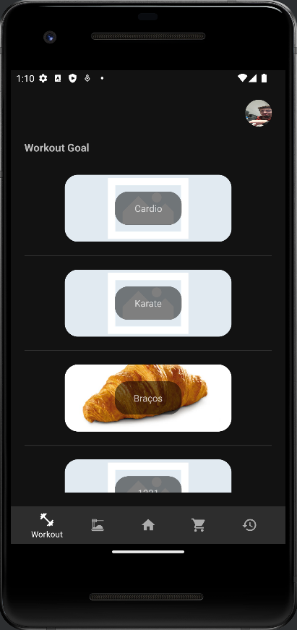
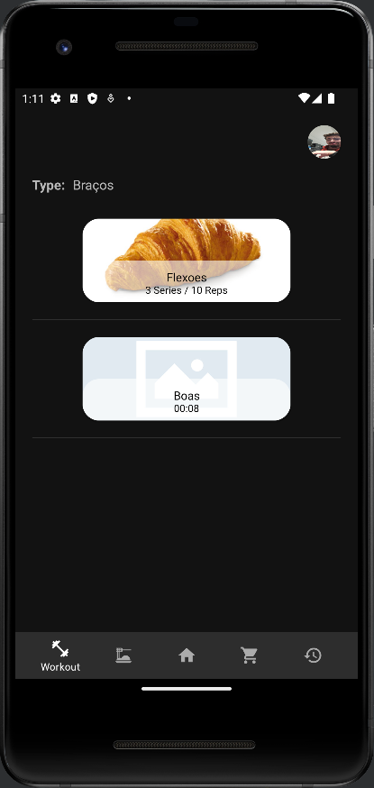
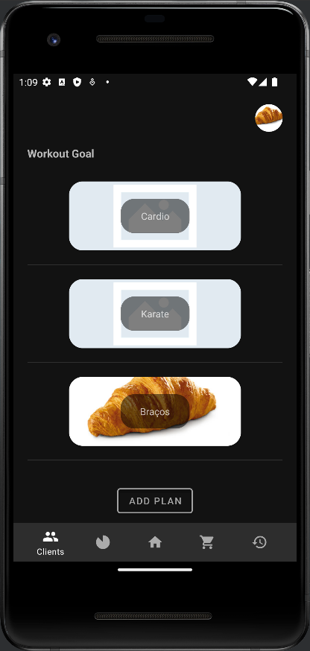
Planos de Treino
Cliente
Funcionário

Slide 8
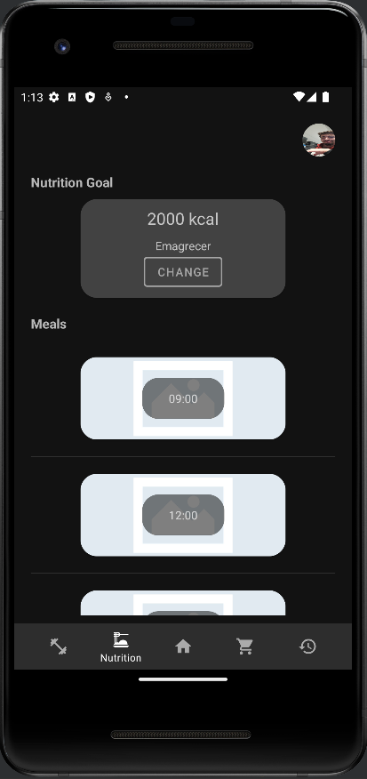
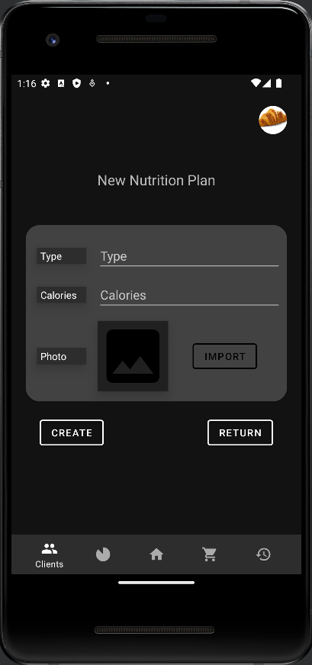
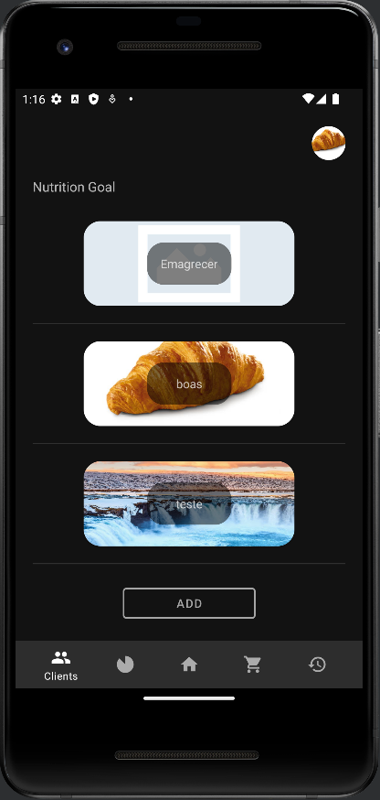
Planos Nutricionais
Cliente
Funcionário

Slide 9
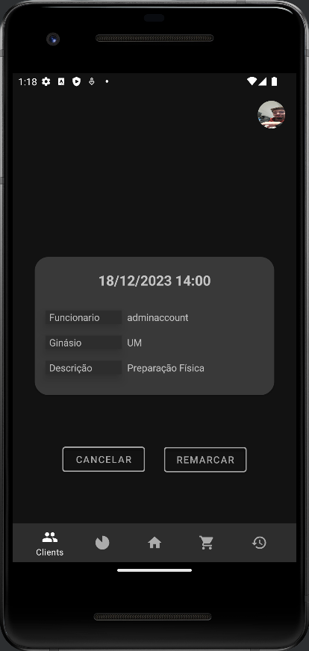
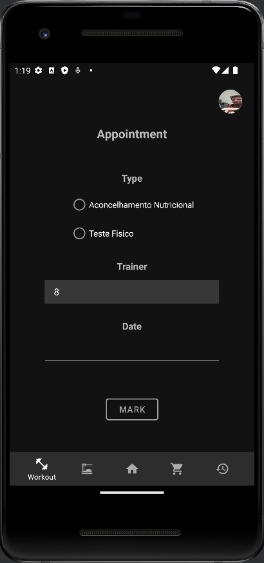
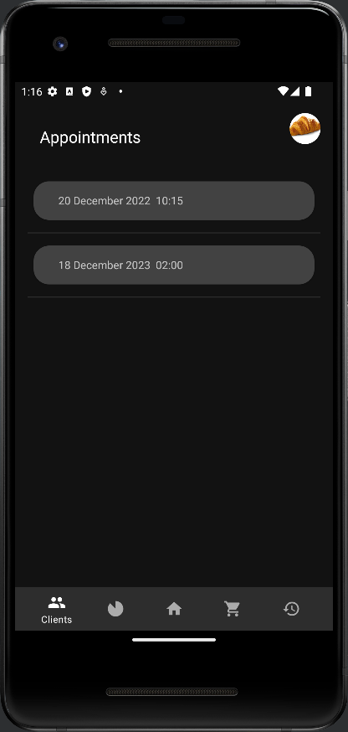
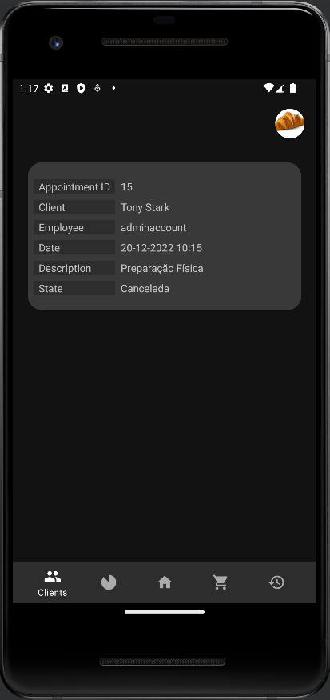
Consultas
Cliente
Funcionário

Slide 10
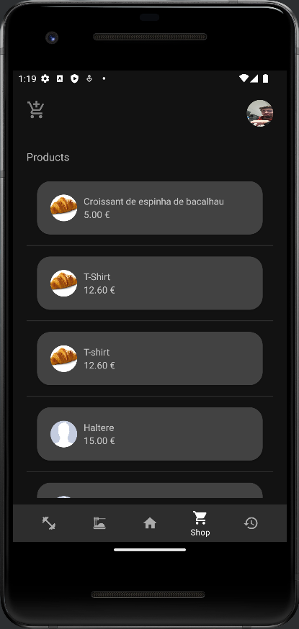
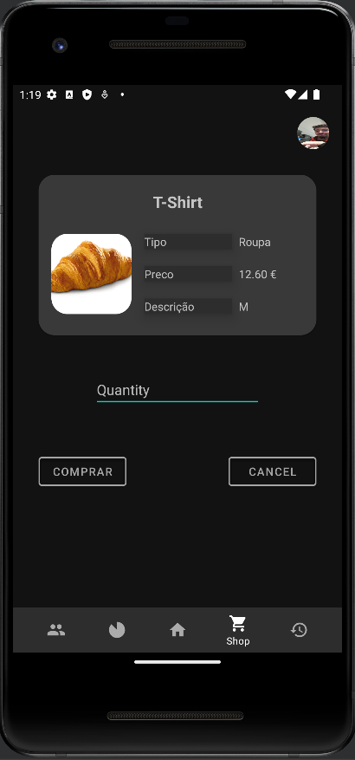
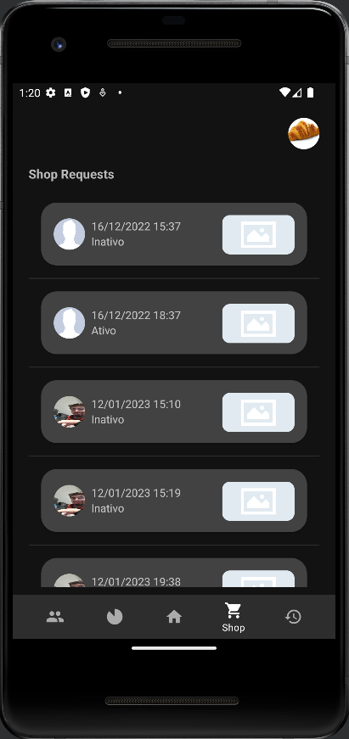
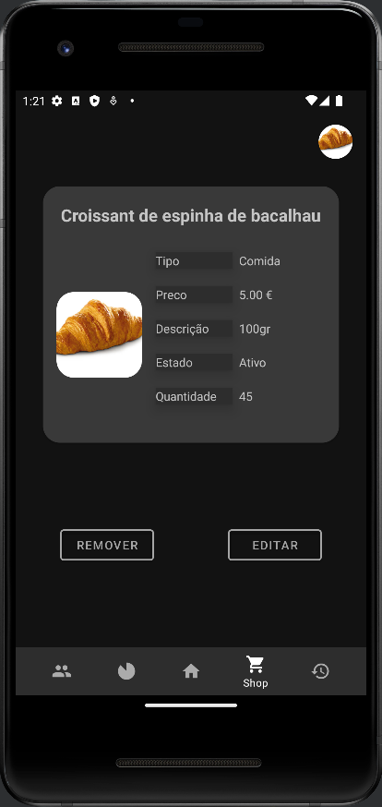
Loja Online
Cliente
Funcionário

Slide 11
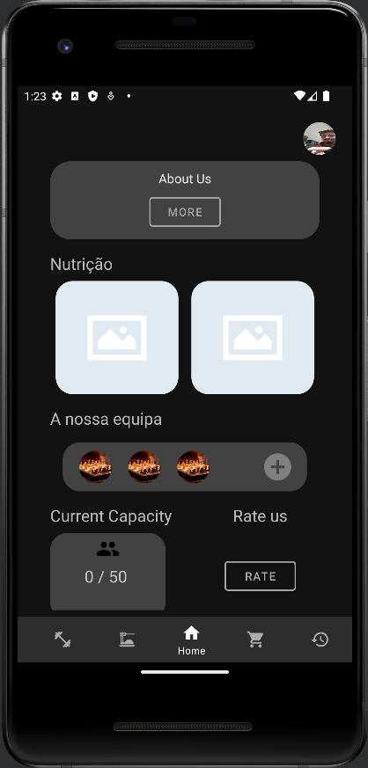
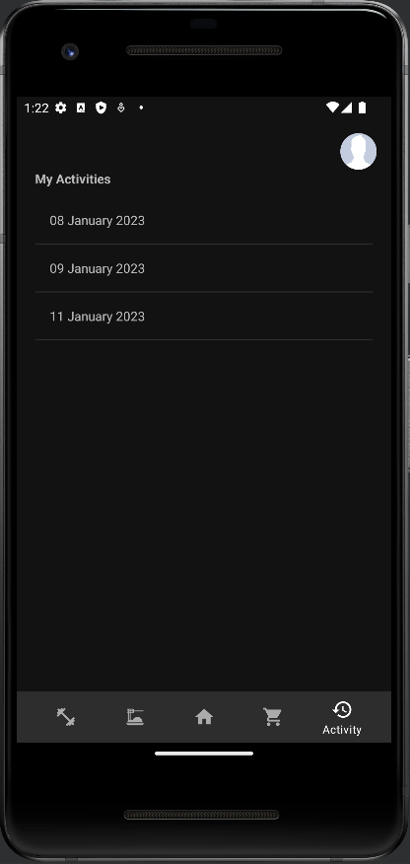
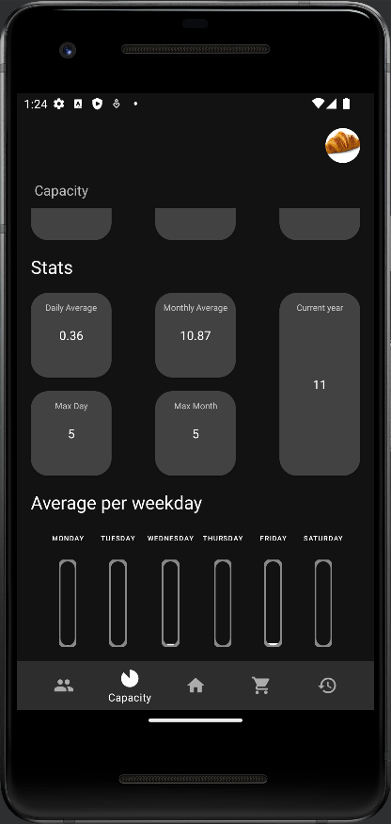
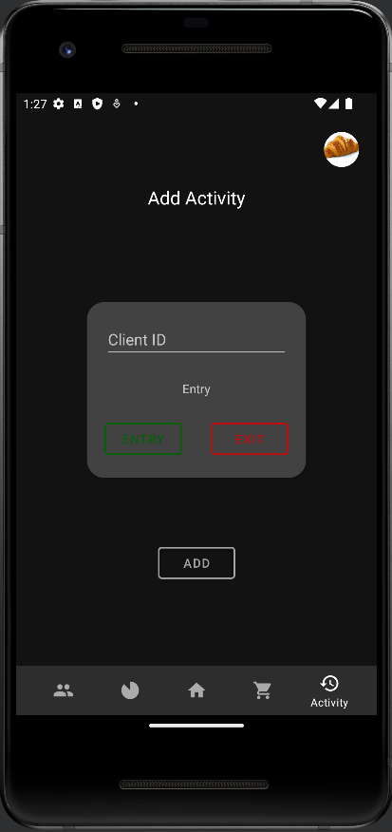
Gráficos
Cliente
Funcionário

Slide 12
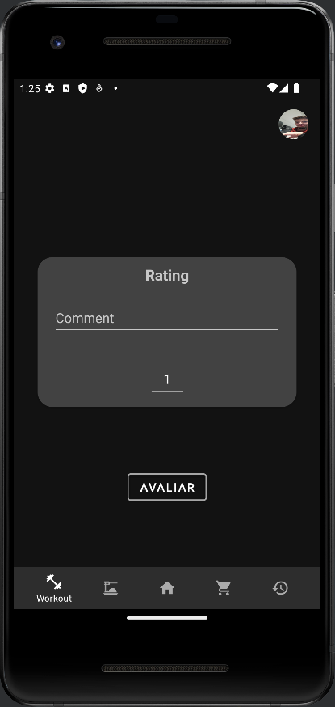
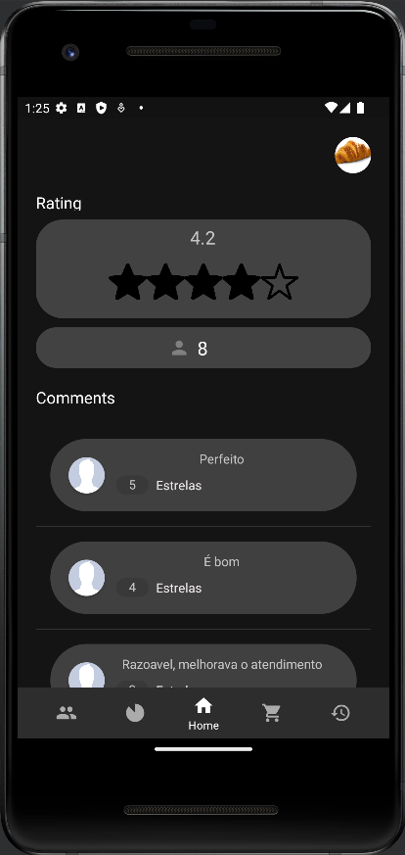
Avaliação do ginásio
Cliente
Funcionário

Slide 13
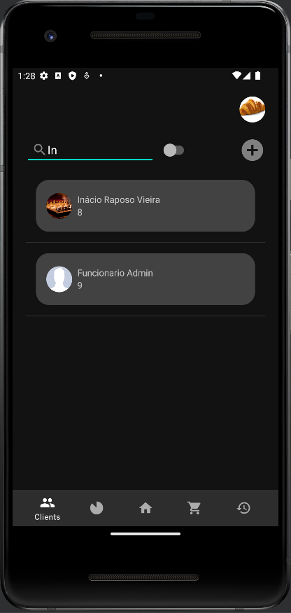
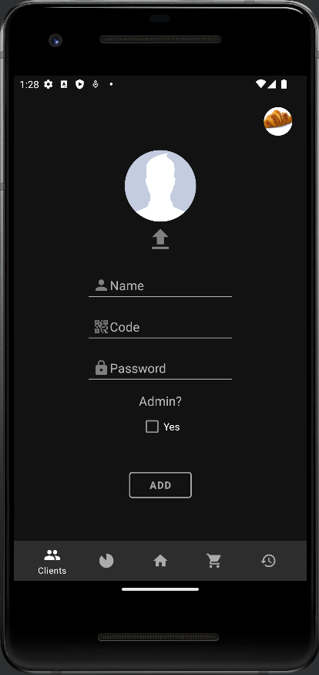
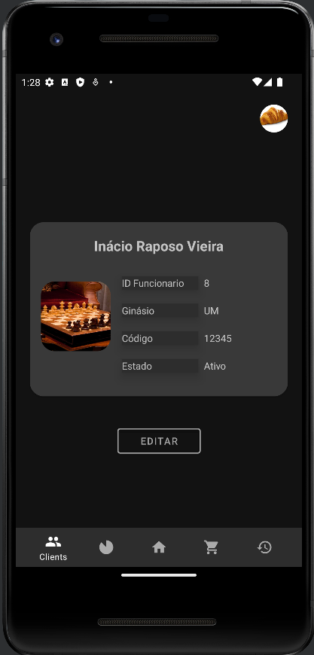
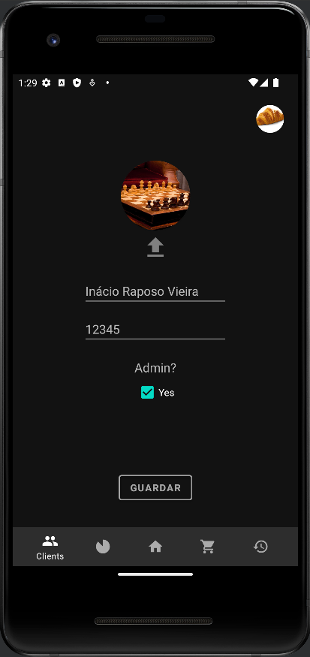
Gestão dos Funcionários
Gerente

Slide 14
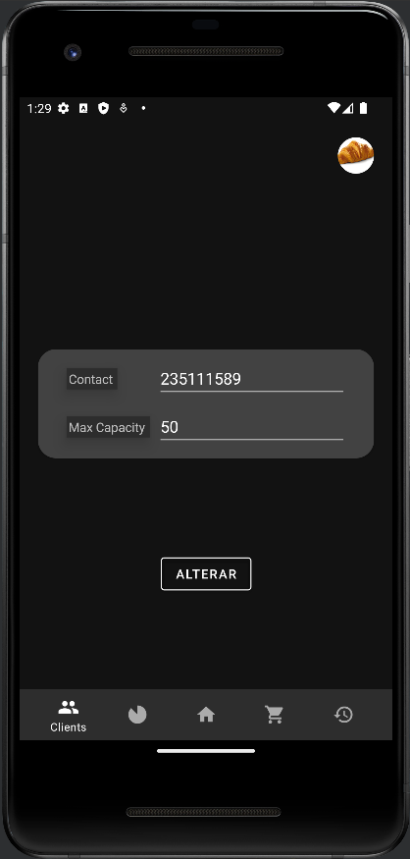
Gestão dos Perfil do ginásio
Gerente

Slide 15




Implementação
Base de dados
Back-End
Microsoft SQL Server - Azure
C# - Visual Studio 22
Controlo de Versões
Front-End
GitHub
Kotlin – Android Studio

Slide 16
Resultados
10/10
10/10
7/10
Ideia projetada
Manipulação dos Dados
Desempenho
Toda a Ideia projetada foi apresentada nos resultados
Todos os dados são possiveis de se manipular com êxito
Demonstrou um desempenho estável a ser continuamente melhorado

Slide 17
Obrigado
João Apresentação [21152]
Gonçalo Cunha [21145]
Pedro Simões [21140]

